Slide 1
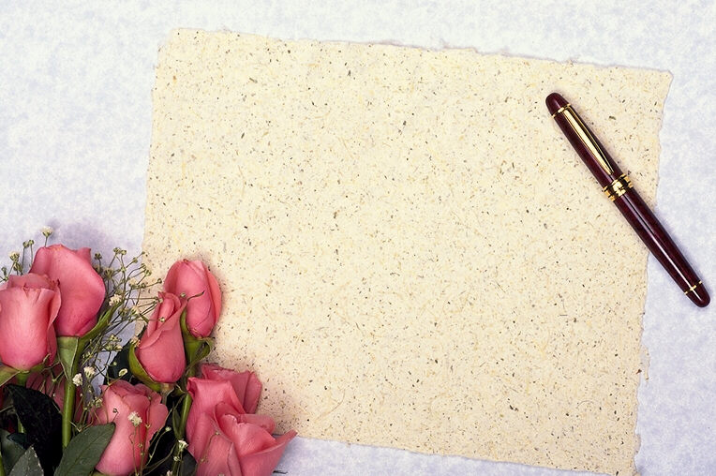
PHÒNG GIÁO DỤC VÀ ĐÀO TẠO BẾN TRE
TRƯỜNG TRUNG HỌC CƠ SỞ HOÀNG LAM
SINH HỌC 8
GVTH: NGUYỄN THỊ NGỌC THUỲ
NĂM HỌC: 2021-2022

Slide 2

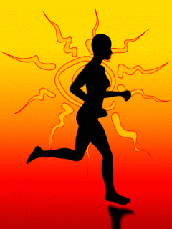
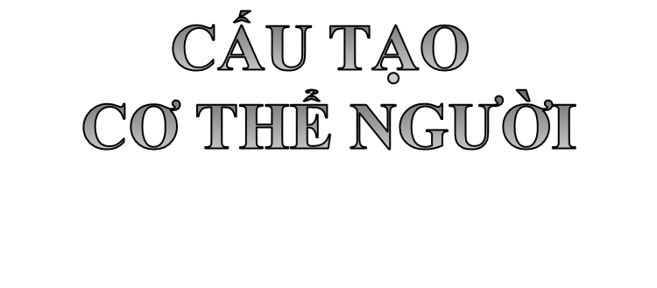
NỘI DUNG 1

Slide 3
NỘI DUNG
I. Cấu tạo cơ thể người
II. Phối hợp hoạt động của các cơ quan
(giảm tải)

Slide 4
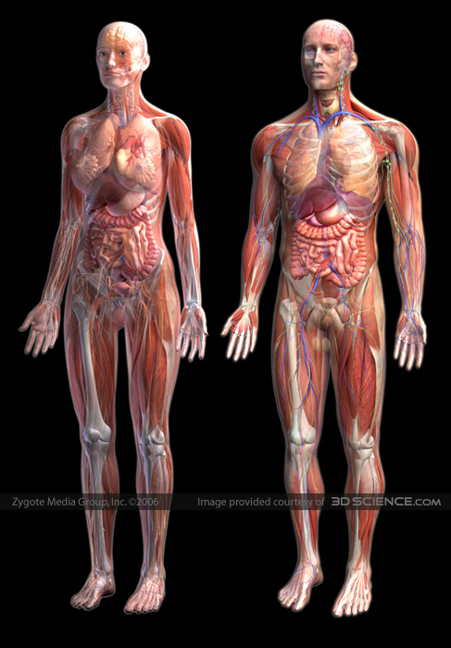
CẤU TẠO
Các phần cơ thể
<?> Quan sát hình 2.1 (tr.8-SGK) và trên màn hình, kết hợp với tự tìm hiểu bản thân, hãy trả lời câu hỏi sau:
- Cơ thể người gồm mấy phần? Kể tên các phần đó?
Kết luận:
- Cơ thể người được da bao bọc, da có các sản phẩm như: lông, tóc, móng.
- Cơ thể người được chia làm 3 phần: đầu, thân và tay chân.

Slide 5
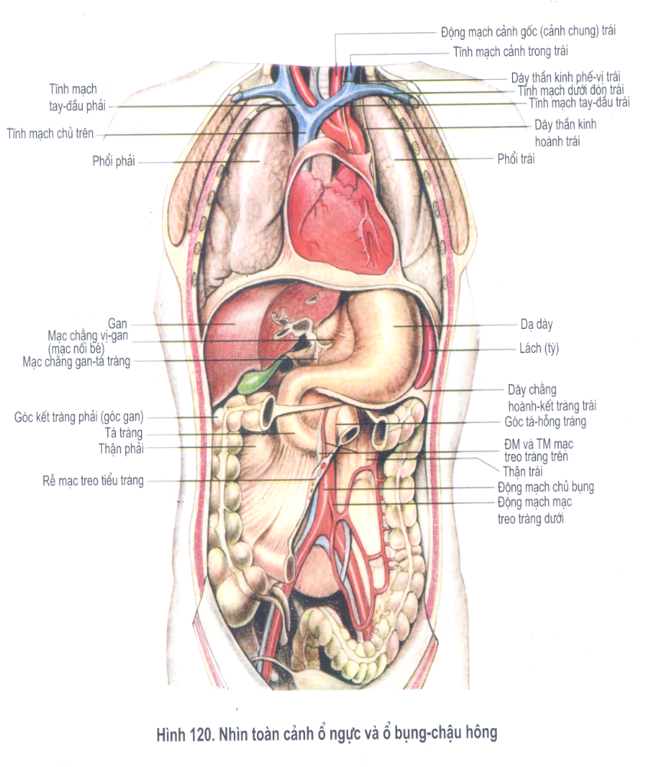
<?> Quan sát hình 2.2 (tr.8- SGK) và trên màn hình, cho biết:
-Khoang ngực ngăn cách với khoang bụng nhờ cơ quan nào?
- Những cơ quan nào nằm trong khoang ngực?
- Những cơ quan nào nằm trong khoang bụng?
Kết luận:
- Khoang ngực và khoang bụng được ngăn cách bởi cơ hoành
- Khoang ngực chứa tim, phổi
- Khoang bụng chứa dạ dày, ruột, gan, tụy, thận, bóng đái và cơ quan sinh dục

Slide 6
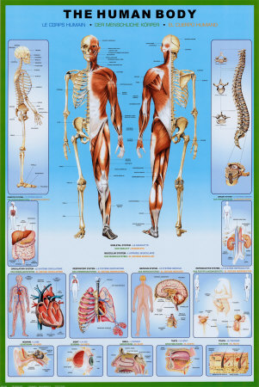
CẤU TẠO
1. Các phần cơ thể
2. Các hệ cơ quan
<?> Đọc thông tin SGK và quan sát hình vẽ trên màn hình:
Hãy ghi tên các cơ quan có trong thành phần của mỗi hệ cơ quan và chức năng chính của mỗi hệ cơ quan vào bảng 2?

Slide 7
Bảng 2. Thành phần chức năng của các hệ cơ quan
Hệ cơ quan | Các cơ quan trong từng hệ cơ quan | Chức năng của hệ cơ quan
Hệ vận động
Hệ tiêu hoá
Hệ tuần hoàn
Hệ hô hấp
Hệ bài tiết
Hệ thần kinh
Cơ và xương
Vận động và di chuyển
Miệng, ống tiêu hoá và các tuyến tiêu hoá
Tiếp nhận và biến đổi thức ăn thành chất dinh dưỡng cung cấp cho cơ thể, hấp thụ chất dinh dưỡng
Vận chuyển chất dinh dưỡng, oxi tới các tế bào và vận chuyển các chất thải, CO2 từ tế bào tới cơ quan bài tiết
Tim và hệ mạch
Đường dẫn khí (mũi, họng, thanh quản, khí quản, phế quản) và hai lá phổi
Thực hiện trao đổi khí O2, CO2 giữa cơ thể với môi trường
Thận, ống dẫn nước tiểu và bóng đái
Lọc từ máu các chất thải để thải ra ngoài (bài tiết nước tiểu)
Não, tuỷ sống, dây thần kinh và hạch thần kinh
Điều hoà, điều khiển hoạt động của các cơ quan trong cơ thể

Slide 8
CẤU TẠO
1. Các phần cơ thể
2. Các hệ cơ quan
<?> Ngoài các hệ cơ quan trên thì trong cơ thể còn các hệ cơ quan nào?
Ngoài các cơ quan nêu trên thì trong cơ thể còn có da, các giác quan, hệ nội tiết và hệ sinh dục

Slide 9
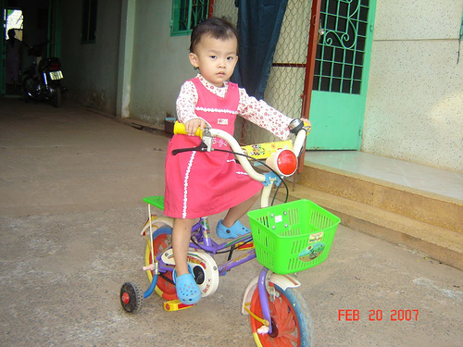

Slide 10
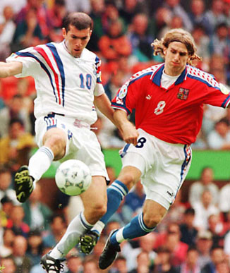

Slide 11
CỦNG CỐ
Cơ thể người có cấu tạo và sự sắp xếp các cơ quan, hệ cơ quan giống với động vật thuộc lớp thú.
Các cơ quan trong cơ thể là một khối thống nhất, có sự phối hợp với nhau, cùng thực hiện chức năng sống.
Sự phối hợp đó được thực hiện nhờ cơ chế thần kinh và cơ chế thể dịch.

Slide 12
CÂU HỎI TRẮC NGHIỆM
Câu 1. Khoang ngực và khoang bụng được ngăn cách bởi:
A. Cơ ngực
B. Cơ ngực
C. Cơ hoành
D. Cơ ngực và cơ bụng
Câu 2. Khoang ngực chứa các cơ quan:
A. Tim và phổi
B. Ruột, gan, tim và phổi
C. Dạ dày, ruột và gan
D. Dạ dày và ruột

Slide 13
Câu 3. Khoang bụng chứa các cơ quan:
A. Tim và phổi
B. Dạ dày, ruột, gan, tụy, hệ bài tiết và hệ sinh dục
C. Hệ bài tiết và hệ sinh dục
D. Cả A, B và C

Slide 14
Câu 5. Nối các nội dung ở hai cột dưới bảng sau cho phù hợp.
Hệ cơ quan | Chức năng của hệ cơ quan
1.Hệ vận động | a. Vận chuyển chất dinh dưỡng, oxi tới các tế bào và vận chuyển các chất thải, CO₂ từ tế bào tới cơ quan bài tiết
2. Hệ tiêu hoá | b. Điều hoà, điều khiển hoạt động của các cơ quan trong cơ thể
3. Hệ tuần hoàn | c. Thực hiện trao đổi khí O_{2­}, CO₂ giữa cơ thể với môi trường
4. Hệ hô hấp | d. Lọc từ máu các chất thải để thải ra ngoài (bài tiết nước tiểu)
5. Hệ bài tiết | e. Vận động và di chuyển
6. Hệ thần kinh | f. Tiếp nhận và biến đổi thức ăn thành chất dinh dưỡng cung cấp cho cơ thể, hấp thụ chất dinh dưỡng
(Đáp án: 1 - e, 2 - f, 3 - a, 4 - c, 5 - d, 6 - b)

Slide 15

- Học bài và trả lời các câu hỏi trong SGK/10
Chuẩn bị trước bài mới: Tế bào
Kẻ các bảng 3-1/SGK trang 11 Chức năng của các bộ phận trong tế bào vào vở
Làm phần câu hỏi và bài tập trang 13

